Slide 1
روش های جستجوی اطلاعات در اینترنت
دانشگاه علوم پزشکی ایران
1397/7/24

Slide 2
چرا به جستجوی اطلاعات می پردازیم؟
رفع وضعیت نااطمینانی
نیاز به آموزش
سرگرمی

Slide 3
سواد اطلاعاتی
مهارت های فعال برای:
شناسایی نیاز اطلاعاتی
مشخص کردن نیاز اطلاعاتی در قالب واژگان قابل جستجو
جستجوی اطلاعات
ارزیابی اعتبار اطلاعات
مدیریت و ذخیره اطلاعات
ذخیره رفرنس ها

Slide 4
نیازهای اطلاعاتی
نیازهای اطلاعاتی فعال
نیازهای اطلاعاتی بالقوه/پنهان

Slide 5
انواع اطلاعات
Information
Mis-Information
Dis-information

Slide 6
حجم اطلاعات (دانش) بشری
قرن نوزدهم : هر پنجاه سال
نيمه اول قرن بيستم : هر 10 سال
درسال 1970 : هر 5 سال
در حال حاضر : هر 10 روز
در سال 2020: هر 7 ساعت

Slide 7
جستجوی اطلاعات
اطلاعات کاغذی
اطلاعات آنلاین
مشورت یا گفتگو با دیگران

Slide 8
جستجوی آنلاین
استفاده از ابزارهای جستجوی آنلاین (موتورهای جستجو، دایرکتوری ها، ابرموتورهای جستجو، کتابخانه های دیجیتال)
استفاده از پرتال های رسمی
استفاده از سایت های مرجع
استفاده از اپلیکیشن های آنلاین
دایره المعارف های جهانی

Slide 9

ابزارهای جستجوی آنلاین

Slide 10
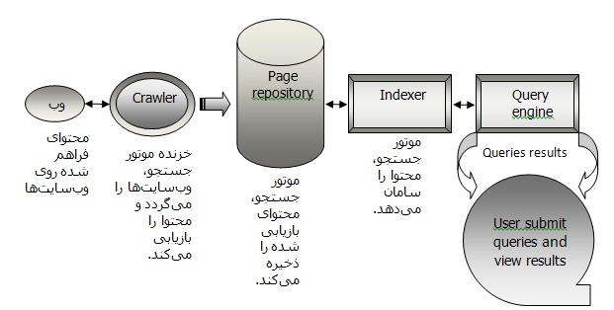
موتورهای جستجو

Slide 11
راهبردهای جستجو
جستجوهای قالبی (صفحه وب، عکس، فیلم، صوت)
جستجوهای کلیدواژه ای
عملگرهای بولی (AND, OR, NOT)
محدودکننده های جستجو

Slide 12
پرتال های رسمی
مرکز اطلاعات و مدارک علمی ایرانwww.irandoc.ac.ir
وزارت بهداشت www.behdasht.gov.ir
پایگاه اطلاعاتی سازمان پژوهش های علمی و صنعتی ایران www.irost.com
شبکه اطلاعات صنعتی ایران www.iranindustry.com
مرکز آمار ایران www.sci.or.ir
کتابخانه ملی جمهوری اسلامی ایرانwww.nli.ir

Slide 13
سایت های مرجع
مرجع جهانی آشپزی http://www.recipe.com
مرجع جهانی موبایل https://www.gsmarena.com
مرجع جهانی عکاسی https://www.dpreview.com
مرجع جهانی فیلم https://www.imdb.com

Slide 14
اعتبار اطلاعات
بر اساس ناشر (شرکت یا وبسایت)
بر اساس نویسنده
بر اساس مراجع/نظام های رتبه بندی

Slide 15


